Slide 1
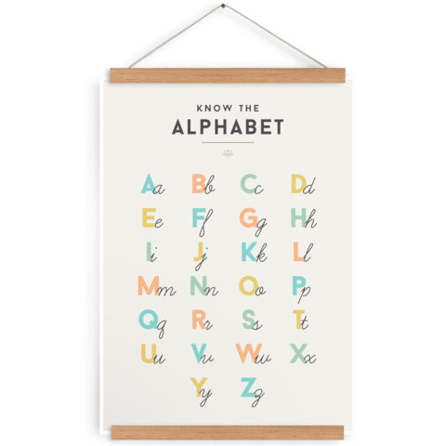
اللَّهمَّ لا سَهلَ إلَّا ما جَعَلتَه سَهلًا، وأنتَ تَجعَلُ الحَزْنَ إذا شِئتَ سَهلًا

Slide 2
اللَّهمَّ لا سَهلَ إلَّا ما جَعَلتَه سَهلًا، وأنتَ تَجعَلُ الحَزْنَ إذا شِئتَ سَهلًا

Slide 3
اللَّهمَّ لا سَهلَ إلَّا ما جَعَلتَه سَهلًا، وأنتَ تَجعَلُ الحَزْنَ إذا شِئتَ سَهلًا

Slide 4
اللَّهمَّ لا سَهلَ إلَّا ما جَعَلتَه سَهلًا، وأنتَ تَجعَلُ الحَزْنَ إذا شِئتَ سَهلًا

Slide 5
اللَّهمَّ لا سَهلَ إلَّا ما جَعَلتَه سَهلًا، وأنتَ تَجعَلُ الحَزْنَ إذا شِئتَ سَهلًا
من تذكرنا بموضوع
درسنا السابق

Slide 6
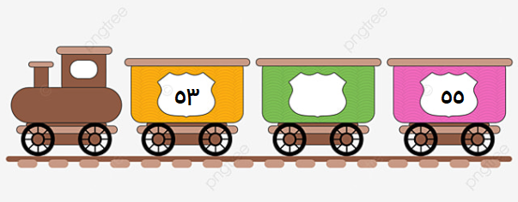
استنتجي العدد الذي يقع
بين هذين العددين
اللَّهمَّ لا سَهلَ إلَّا ما جَعَلتَه سَهلًا، وأنتَ تَجعَلُ الحَزْنَ إذا شِئتَ سَهلًا

Slide 7
اليوم : الأحد
التاريخ : 4 / 9 / 1444هـ
المادة : رياضيات
القيمة المنزلية : الفصل التاسع
الموضوع : ترتيب الأعداد حتى 100 ص 24
الهدف : ترتيب مجموعة أعداد ضمن 100
اللَّهمَّ لا سَهلَ إلَّا ما جَعَلتَه سَهلًا، وأنتَ تَجعَلُ الحَزْنَ إذا شِئتَ سَهلًا

Slide 8
اللَّهمَّ لا سَهلَ إلَّا ما جَعَلتَه سَهلًا، وأنتَ تَجعَلُ الحَزْنَ إذا شِئتَ سَهلًا

Slide 9
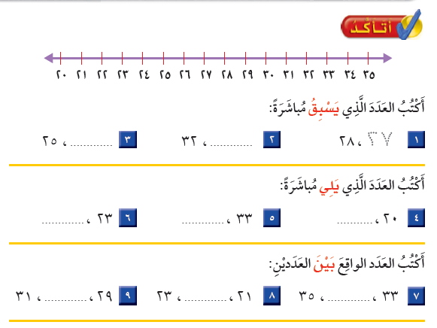
اللَّهمَّ لا سَهلَ إلَّا ما جَعَلتَه سَهلًا، وأنتَ تَجعَلُ الحَزْنَ إذا شِئتَ سَهلًا

Slide 10
اللَّهمَّ لا سَهلَ إلَّا ما جَعَلتَه سَهلًا، وأنتَ تَجعَلُ الحَزْنَ إذا شِئتَ سَهلًا
بالنظر لمنزلة الآحاد
نستنتج العدد الذي يلي 8 هو 9
إذًا العدد الذي يلي 88 هو 89
بالقفز على خط الأعداد قفزة واحدة

Slide 11
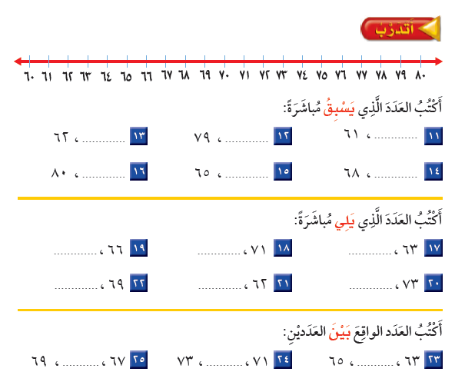
اللَّهمَّ لا سَهلَ إلَّا ما جَعَلتَه سَهلًا، وأنتَ تَجعَلُ الحَزْنَ إذا شِئتَ سَهلًا

Slide 12
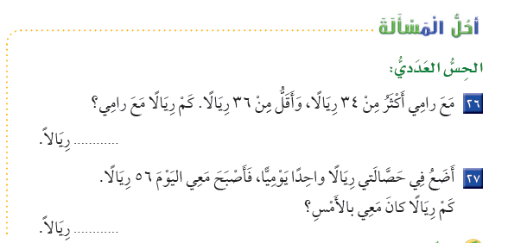
اللَّهمَّ لا سَهلَ إلَّا ما جَعَلتَه سَهلًا، وأنتَ تَجعَلُ الحَزْنَ إذا شِئتَ سَهلًا

Slide 13
نشاط ختامي :
اللَّهمَّ لا سَهلَ إلَّا ما جَعَلتَه سَهلًا، وأنتَ تَجعَلُ الحَزْنَ إذا شِئتَ سَهلًا
https://www.liveworksheets.com/lc1641135ka

Slide 14
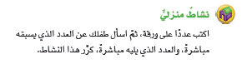
اللَّهمَّ لا سَهلَ إلَّا ما جَعَلتَه سَهلًا، وأنتَ تَجعَلُ الحَزْنَ إذا شِئتَ سَهلًا

